Slide 1
Почему и как ваша CRM должна полюбить соцсети

Slide 2
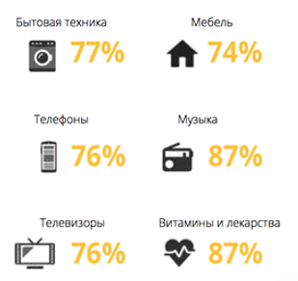
До 92% украинцев читают отзывы в интернете перед выбором товара или услуги
*TNS Infratest, 2015

Slide 3

Что изменилось
Более 60% пользователей обращаются к бренду
Каждый 4й пользователь FB и Twitter считает, что бренд должен отвечать на жалобу в течении 1 часа!
Более 62% пользователей ищут новости/инфо о бренде
*TNS Infratest, 2016

Slide 4
CRM
Social Media

Slide 5
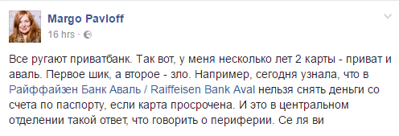


Slide 6
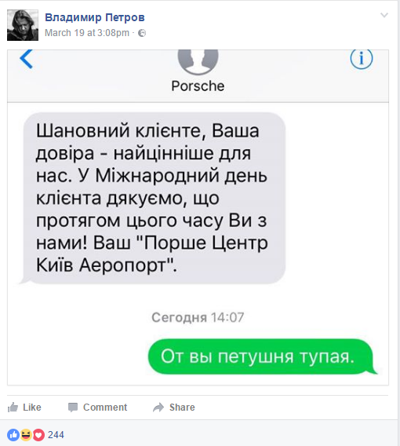
****

Slide 7
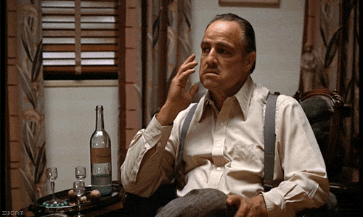
Что-то нужно с этим делать

Slide 8
Social CRM
CRM
Social Media
Social CRM

Slide 9




Social CRM Process
Social Media Listening
Marketing
CRM
Sales
Support
PR

Slide 10
Репутация
Аналитика
Social Media Listening
Лидогенерация

Slide 11
Слушать
Собирать
Назначать
Реагировать
Замерять

Slide 12
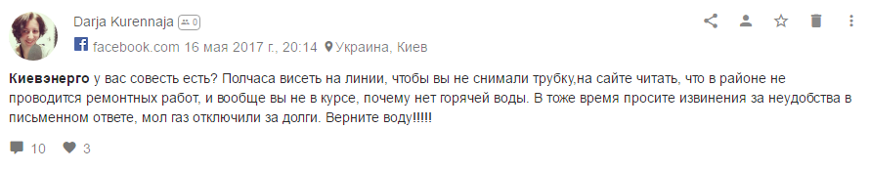
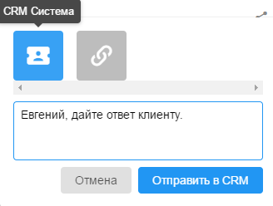
Пример отправки в CRM

Slide 13
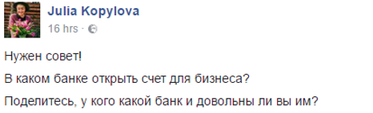
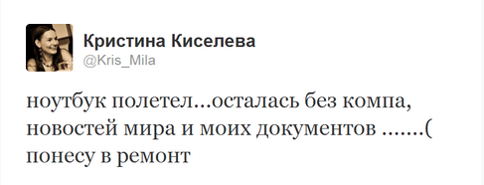
Лидогенерация

Slide 14
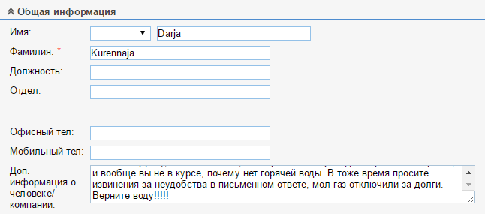
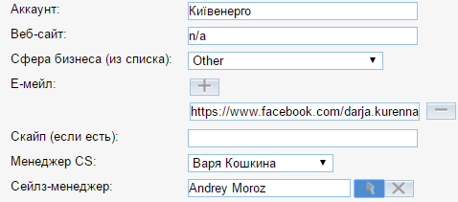

Ваша CRM

Slide 15
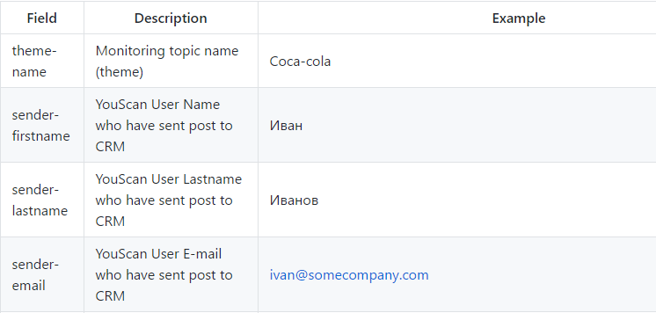
Интеграция

Slide 16
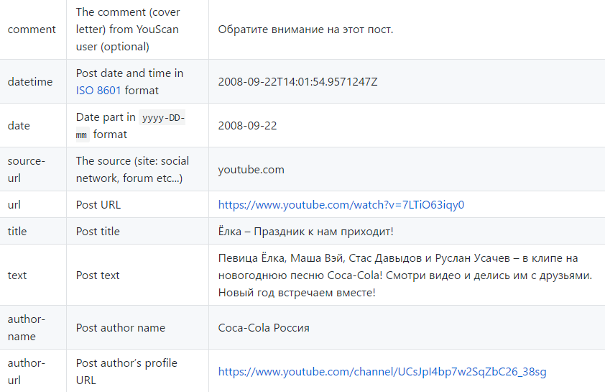

Интеграция

Slide 17
Интеграция
Microsoft Dynamics CRM - via email, via API
Terrasoft/Bitrix – API
Zendesk - via API
Salesforce

Slide 18
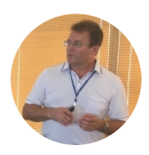


Кейсы компаний
“Раньше мы считали, что мониторинг упоминаний в соц медиа – это задача исключительно PR отдела и маркетинга, но сейчас понимаем, что влияние публикации в соц медиа может иметь значимый эффект для всех департаментов”.

Slide 19

Кейсы компаний
Количество обращений в соц медиа выросло в 3 раза!
Ответы на профильных площадках
Решение об интеграции с CRM

Slide 20
Используйте силу социальных медиа для принятия правильных решений!
Анна Лилик
YOUSCAN.IO

